Slide 2
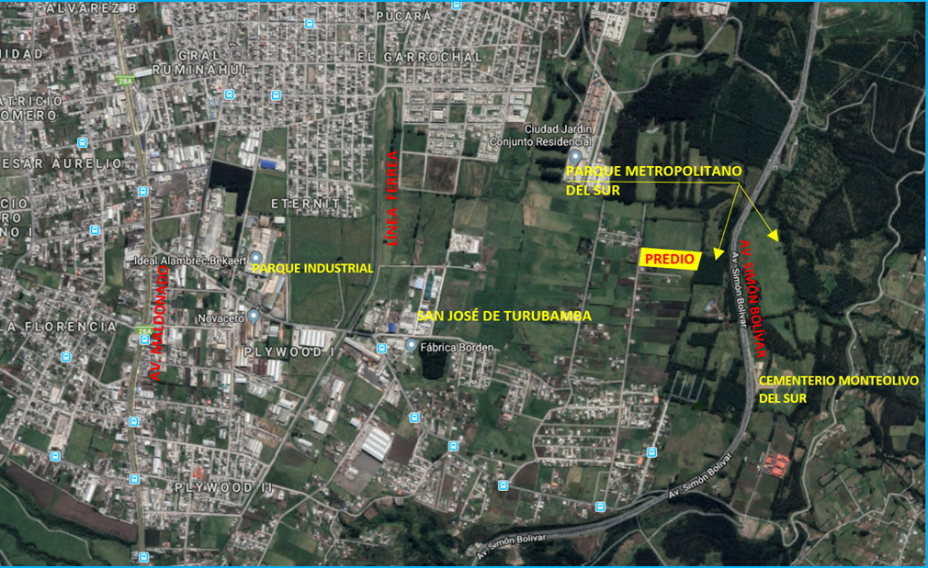
URBANIZACIÓN
“NUEVA VISTA DEL SUR”

Slide 3
URBANIZACIÓN
“NUEVA VISTA DEL SUR”

Slide 4
NÚMERO DE LOTES | 56
ÁREA DE LOTES | 14.091 m2
ÁREA DE VÍAS PROYECTADAS | 6.235,31 m2
ÁREA VERDE PÚBLICA | 1756,56 m2
ÁREA DE EQUIPAMIENTO PÚBLICO | 439,14 m2
ÁREA DEL TERRENO | 20.327,17
PREDIO | 115145 | FORMA DE OCUPACIÓN | SOBRE LÍNEA DE FÁBRICA (D)
CLAVE CATASTRAL | 33404-03-003 | USO PRINCIPAL | RU2
ZONIFICACIÓN | D3(D203-80) | CALLE | PARCELACIÓN
LOTE MÍNIMO | 200 m2 | PARROQUIA | TURUBAMBA

Slide 5
Dentro del proceso de aprobación de la urbanización se emitieron los siguientes informes:
Informe Técnico No. 006-DMC-2017 el 19 de julio de 2017, de la Dirección Metropolitana de Catastro.
Informes Técnicos No. Expediente 2017-115145-URB-GEN-01 de fecha 26 de julio de 2018, 6 de mayo de 2020 y 11 de noviembre de 2021, de la Secretaría de Territorio, Hábitat y Vivienda
Oficios Expediente No. 2017-115145-URB-GEN-01 de fecha 26 de julio de 2018 y 3 de agosto de 2020, respectivamente, y Oficio No. GADDMQ-PM-2022-0841-O del 21-02-2022, de Procuraduría Metropolitana que remite el Informe Legal y Proyecto de Ordenanza.

Slide 6
La urbanización contribuye con 2.195,70m2, por concepto de áreas verdes (1.756,56m2) y equipamiento público (439,14m2), que corresponde al 15% del área útil del terreno, conforme lo establece el Art. 424 del COOTAD, reformado.
Los promotores de la urbanización han procedido a obtener los informes y planos aprobados de los proyectos de infraestructura (alcantarillado, agua potable, energía eléctrica y telefonía) por las empresas públicas respectivas.
De conformidad al Artículo 1889 del Código Municipal para el Distrito Metropolitano de Quito, el promotor entregará una garantía por el 100% del costo total de las obras de urbanización.

